Slide 1


Slide 2
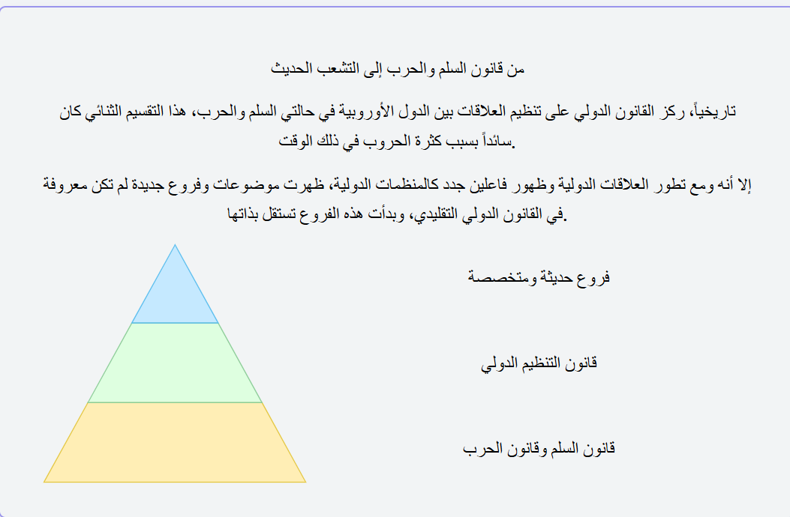

Slide 3
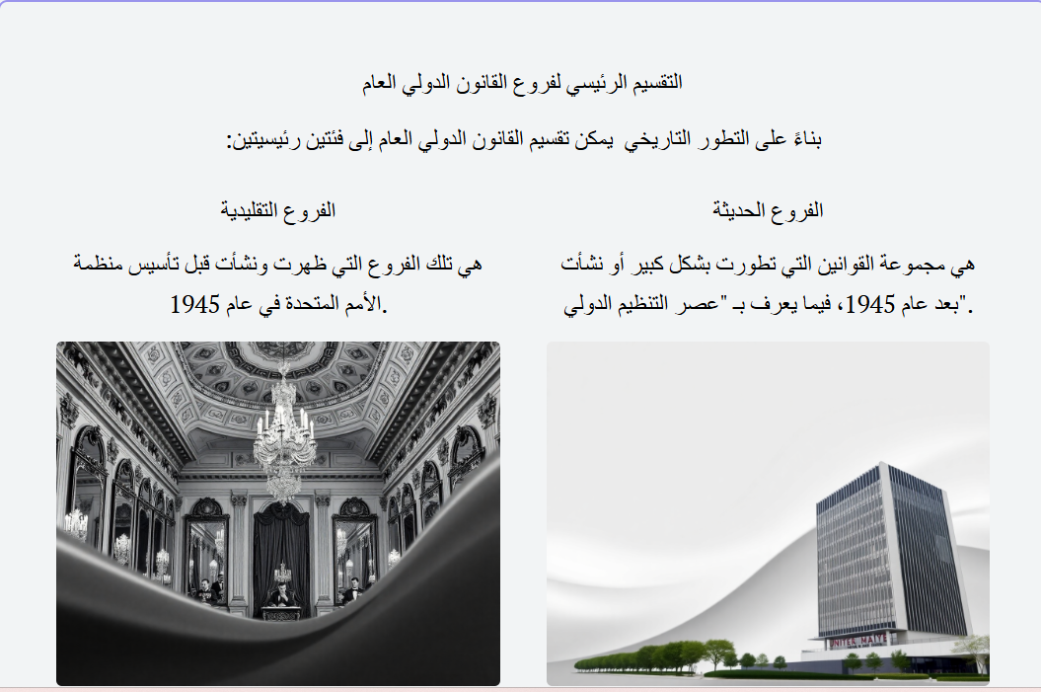

Slide 4
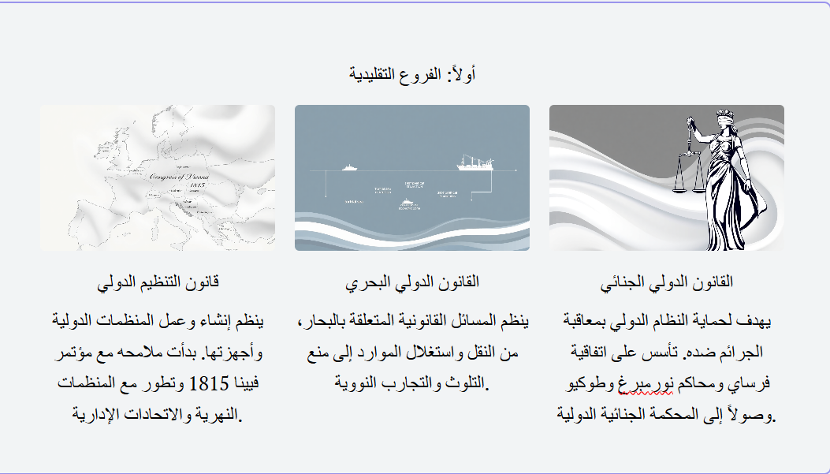

Slide 5
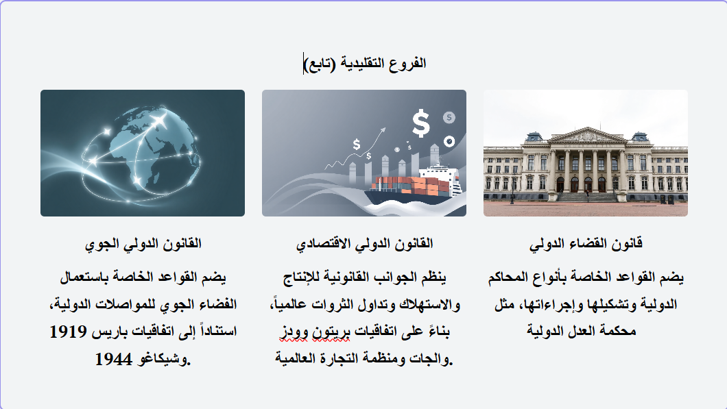

Slide 6


Slide 7


Slide 8
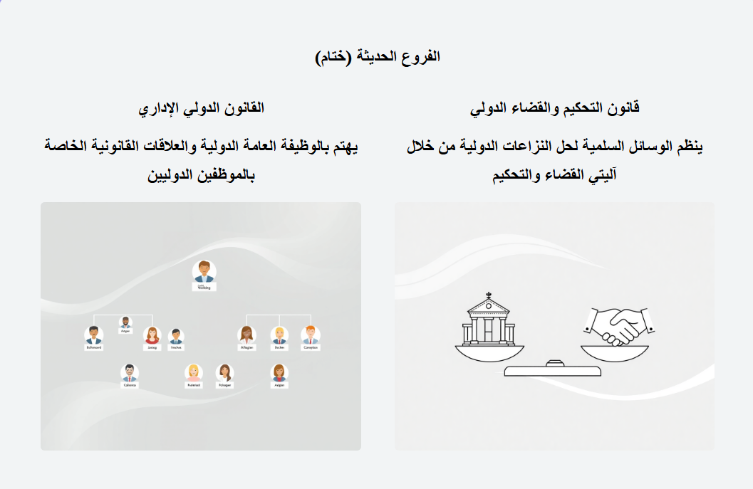

Slide 9
قائمة المراجع:
للأمانة العلمية المحاضرات المدونة في هذا الملف هي في الأصل من إعدادنا غير أنه تم إنشاؤها وفقا لهذا النموذج المختصر باستخدام بعض المواقع والتطبيقات الذكية + ppt والتي تحافظ على الأفكار الأصيلة للباحث بشكل مختصر يسهل استيعاب الطالب لها,

